Slide 1





О результатах исследования
по выявлению школ
с низкими результатами обучения
и школ, функционирующих
в сложных социальных условиях
О. А. Ломанова,
главный эксперт отдела независимой оценки качества образования
май 2020 г.

Slide 2




«Дети не должны быть заложниками социального или культурного статуса своих семей. Если школы работают в трудных социальных условиях, то и они, а не только гимназии и лицеи, работающие, как правило, с благополучными детьми, должны получать специальную поддержку – и методическую, и кадровую, и финансовую»
В.В. Путин, «Строительство справедливости. Социальная политика для России»”
ФЕДЕРАЛЬНАЯ ЦЕЛЕВАЯ ПРОГРАММА РАЗВИТИЯ ОБРАЗОВАНИЯ
НА 2016-2020 ГОДЫ
Анализ данных в 100% школ об образовательных результатах и внешних социальных условиях работы школ, идентификация группы школ с низкими результатами обучения и школ, функционирующих в неблагоприятных социальных условиях с учетом критериев и показателей
Мероприятие 2.2.
«Повышение качества образования в школах
с низкими результатами обучения и в школах, функционирующих в неблагоприятных социальных условиях, путем реализации региональных проектов и распространения их результатов»
Проведение входного мониторинга школ, имеющих
стабильно низкие образовательные результаты и школ,
функционирующих в неблагоприятных социальных условиях, как основы разработки программ повышения качества образования
Разработка в не менее 10% школ с низкими результатами обучения
и в школах, функционирующих в неблагоприятных условиях
идентифицированных согласно п.1 программ повышения качества образования
Реализация механизмов методической и консультационной поддержки
школ с низкими результатами обучения и школ, функционирующих
в неблагоприятных социальных условиях…

Slide 3
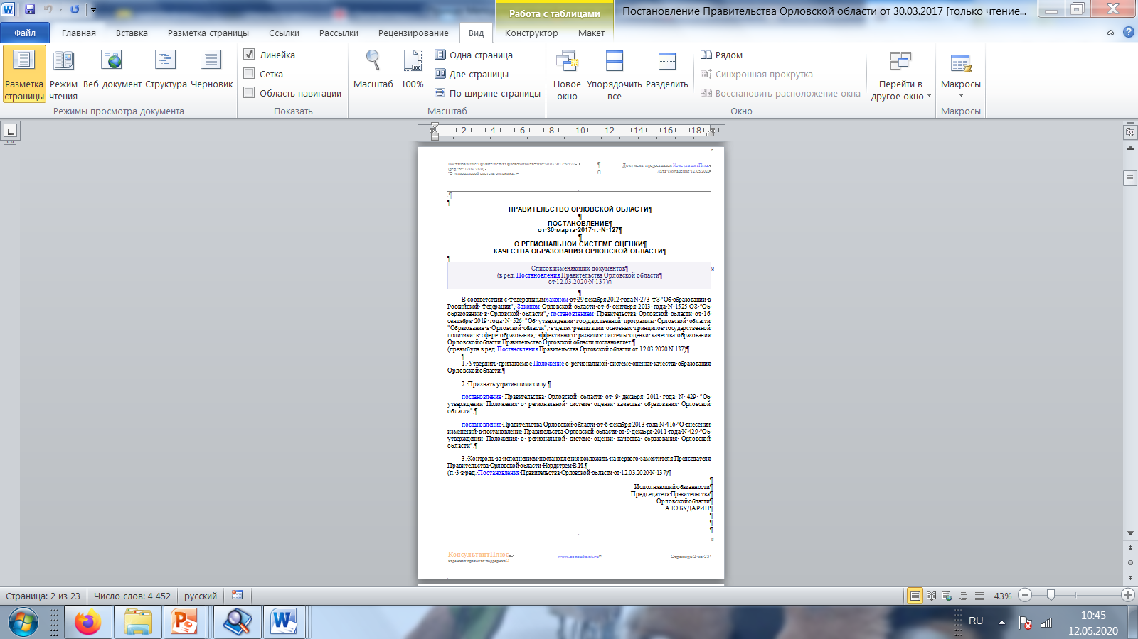
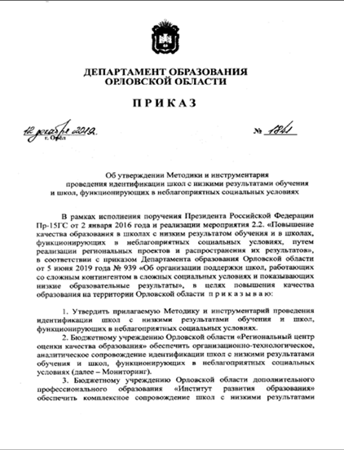
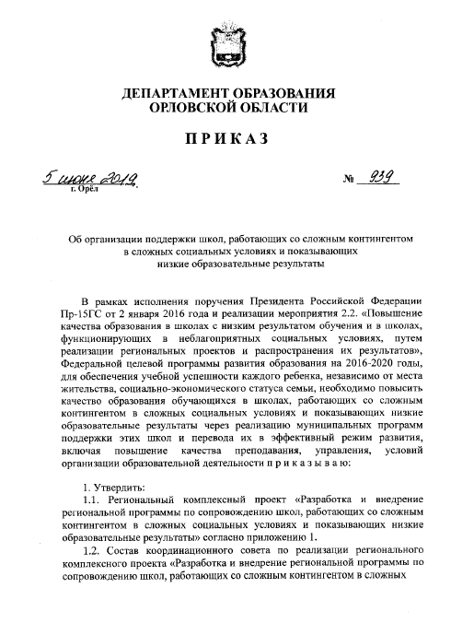
Нормативно-правовая база: региональный уровень
Постановление Правительства Орловской области от 30 марта 2017 года № 127
«О региональной системе оценки качества образования Орловской области»;
Приказ Департамента образования Орловской области от 5 июня 2019 года № 939
«Об организации поддержки школ, работающих со сложным контингентом в сложных социальных условиях и показывающих низкие образовательные результаты;
Приказ Департамента образования Орловской области от 12 декабря 2019 года № 1841 «Об утверждении Методики и инструментария для проведения идентификации школ с низкими результатами обучения и школ, функционирующих в неблагоприятных социальных условиях»
Сайт:http://www.orcoko.ru/
Раздел «НОКО» – Раздел «Распорядительные и нормативные документы»

Slide 4
Характеристика участников
городские общеобразовательные .
организации .
27
лицеи, гимназии и школы
с углубленным изучением
отдельных учебных предметов
69
2019 год
344
общеобразовательных
организаций
27
муниципальных образований
средние
общеобразовательные
школы
204
сельские общеобразовательные организации
275
основные общеобразовательные школы
113

Slide 5
Распределение участников Исследования по группам качества подготовки обучающихся
Распределение ОО Орловской области
по группам в соответствии с индексом РПД
Значения среднего индекса РПД в разрезе муниципальных образований Орловской области
№ группы качества РПД | Индекс РПД | Характеристика группы | количество ОО
1 | до 50 % | сельские общеобразовательные школы численностью обучающихся более 100 человек, показывающие результаты обучения существенно ниже средних по региону | 26
2 | до 50 % | городские общеобразовательные школы численностью обучающихся более 100 человек, показывающие результаты обучения существенно ниже средних по региону | 18
3 | до 50 % | общеобразовательные школы численностью обучающихся менее 100 человек, показывающие результаты обучения существенно ниже средних по региону | 86
4 | от 50 % до 53 % | сельские общеобразовательные школы численностью обучающихся более 100 человек, демонстрирующие результаты обучения близкие к средним по региону | 11
5 | от 50 % до 53 % | городские общеобразовательные школы численностью обучающихся более 100 человек, демонстрирующие результаты обучения близкие к средним по региону | 11
6 | от 50 % до 53 % | общеобразовательные школы численностью обучающихся менее 100 человек, демонстрирующие результаты обучения близкие к средним по региону | 12
7 | от 53 % до 60 % | сельские общеобразовательные школы численностью обучающихся более 100 человек, демонстрирующие уровень подготовки выпускников выше среднего по региону | 16
8 | от 53 % до 60 % | городские общеобразовательные школы численностью обучающихся более 100 человек, демонстрирующие уровень подготовки выпускников выше среднего по региону | 31
9 | от 53 % до 60 % | общеобразовательные школы численностью обучающихся менее 100 человек, демонстрирующие уровень подготовки выпускников выше среднего по региону | 55
10 | от 60 % | сельские общеобразовательные школы численностью обучающихся более 100 человек, демонстрирующие высокий уровень подготовки выпускников | 2
11 | от 60 % | городские общеобразовательные школы численностью обучающихся более 100 человек, демонстрирующие высокий уровень подготовки выпускников | 9
12 | от 60 % | общеобразовательные школы численностью обучающихся менее 100 человек, демонстрирующие высокий уровень подготовки выпускников | 67
Наименование муниципальных образований | Количество ОО | Средний индекс РПД
Болховский район | 14 | 57,54
Верховский район | 11 | 53,15
г. Ливны | 9 | 53,73
г. Мценск | 8 | 50,61
г. Орел | 43 | 54,20
Глазуновский район | 7 | 51,57
Дмитровский район | 9 | 51,01
Должанский район | 12 | 52,39
Залегощенский район | 16 | 51,73
Знаменский район | 6 | 46,95
Колпнянский район | 14 | 57,02
Корсаковский район | 5 | 60,37
Краснозоренский район | 8 | 54,78
Кромской район | 14 | 50,82
Ливенский район | 32 | 52,09
Малоархангельский район | 9 | 52,51
Мценский район | 12 | 52,87
Новодеревеньковский район | 7 | 52,04
Новосильский район | 6 | 47,50
ОО, подведомственные Департаменту образования Орловской области | 4 | 43,91
Орловский район | 26 | 51,72
Покровский район | 19 | 57,10
Свердловский район | 12 | 55,29
Сосковский район | 5 | 51,05
Троснянский район | 9 | 47,85
Урицкий район | 13 | 56,18
Хотынецкий район | 8 | 48,21
Шаблыкинский район | 6 | 53,73

Slide 6
Распределение участников Исследования по группам социального благополучия
Распределение ОО Орловской области
по группам в соответствии с индексом СБШ
Значения среднего индекса РПД в разрезе муниципальных образований Орловской области
№ группы по уровню СБШ | Индекс СБШ | количество ОО | %
1 | до 30 % | 12 | 3,49%
2 | от 30 % до 40 % | 34 | 9,88%
3 | от 40 % до 45 % | 36 | 10,47%
4 | от 45 % до 50 % | 25 | 7,27%
5 | от 50 % до 55 % | 45 | 13,08%
6 | от 55 % до 60 % | 59 | 17,15%
7 | от 60 % до 65 % | 46 | 13,37%
8 | от 65 % до 70 % | 28 | 8,14%
9 | от 70 % до 75 % | 32 | 9,30%
10 | от 75 % до 80 % | 25 | 7,27%
11 | от 80 % до100 % | 2 | 0,58%
Наименование муниципальных образований | Количество участников | Средний индекс СБШ
Залегощенский район | 16 | 38,2
Покровский район | 19 | 47,2
Сосковский район | 5 | 47,7
Верховский район | 11 | 48,1
Новодеревеньковский район | 7 | 50,0
Новосильский район | 6 | 50,5
Урицкий район | 13 | 51,0
Ливенский район | 32 | 51,3
Колпнянский район | 14 | 51,6
Кромской район | 14 | 52,8
Дмитровский район | 9 | 53,8
Болховский район | 14 | 54,4
Малоархангельский район | 9 | 54,6
Глазуновский район | 7 | 55,0
Краснозоренский район | 8 | 55,6
Троснянский район | 9 | 56,0
Свердловский район | 12 | 56,1
Хотынецкий район | 8 | 56,2
Шаблыкинский район | 6 | 56,2
ОО, подведомственные Департаменту образования Орловской области | 4 | 56,4
Мценский район | 12 | 56,4
Должанский район | 12 | 56,8
Знаменский район | 6 | 57,6
Орловский район | 26 | 60,1
г. Ливны | 9 | 63,7
Корсаковский район | 5 | 65,9
г. Мценск | 8 | 67,9
г. Орел | 43 | 69,2

Slide 7


Распределение участников Исследования по группам эффективности деятельности
Критерии распределения школ Орловской области по группам эффективности
 | Группа качества | Группа ИСБ | Количество ОО | Характеристика группы
1группа | с 1 по 3 | с 1 по 5 | 55 | Школы с низкими результатами обучения, функционирующие в сложных социальных условиях
2 группа | с 1 по 3 | с 6 по 11 | 75 | "Несправляющиеся" - школы с относительно высоким уровнем социального благополучия, имеющие индекс РПД ниже среднего по региону
3 группа | с 10 по 12 | с 1 по 3 | 31 | "Эффективные" - школы, способные преодолевать заданные ограничения и демонстрировать результаты выше предписываемых им установленных параметров модели
4 группа | с 10 по 12 | с 7 по 11 | 15 | "Благополучные" - школы, работающие в благоприятных социальных условиях, выпускники которых в большинстве своем демонстрируют уровень подготовки выше среднего по региону.
5 группа | с 4 по 9 | с 1 по 11 | 168 | Школы, демонстрирующие результаты средние и выше средних по региону в соответствии со своим коридором возможностей
 | с 10 по 12 | с 4 по 6

Slide 8
Распределение участников Исследования по группам эффективности деятельности в разрезе муниципальных образований Орловской области
Наименование муниципальных образований, государственных, частных общеобразовательных организаций | Количество участников исследования | Группа I. | Группа II. | Группа III. | Группа IV. | Группа V.
Болховский район | 14 | 2 | 0 | 2 | 0 | 10
Верховский район | 11 | 4 | 1 | 2 | 0 | 4
г. Ливны | 9 | 0 | 3 | 1 | 0 | 5
г. Мценск | 8 | 1 | 2 | 0 | 0 | 5
г. Орел | 43 | 1 | 7 | 0 | 4 | 31
Глазуновский район | 7 | 1 | 2 | 1 | 0 | 3
Дмитровский район | 9 | 3 | 2 | 0 | 1 | 3
Должанский район | 12 | 3 | 2 | 0 | 0 | 7
Залегощенский район | 16 | 6 | 1 | 3 | 0 | 6
Знаменский район | 6 | 1 | 3 | 0 | 0 | 2
Колпнянский район | 14 | 1 | 2 | 3 | 0 | 8
Корсаковский район | 5 | 0 | 0 | 0 | 3 | 2
Краснозоренский район | 8 | 1 | 3 | 1 | 1 | 2
Кромской район | 14 | 2 | 5 | 0 | 1 | 6
Ливенский район | 32 | 7 | 10 | 5 | 0 | 10
Малоархангельский район | 9 | 2 | 1 | 0 | 0 | 6
Мценский район | 12 | 1 | 4 | 2 | 0 | 6
Новодеревеньковский район | 7 | 2 | 2 | 1 | 0 | 2
Новосильский район | 6 | 2 | 2 | 1 | 0 | 1
ОО, подведомственные Департаменту образования Орловской области | 4 | 2 | 2 | 0 | 0 | 0
Орловский район | 26 | 2 | 9 | 1 | 1 | 13
Покровский район | 19 | 4 | 1 | 4 | 2 | 8
Свердловский район | 12 | 0 | 3 | 3 | 0 | 6
Сосковский район | 5 | 1 | 1 | 0 | 0 | 3
Троснянский район | 9 | 2 | 3 | 0 | 0 | 4
Урицкий район | 13 | 1 | 0 | 2 | 2 | 8
Хотынецкий район | 8 | 1 | 2 | 0 | 0 | 5
Шаблыкинский район | 6 | 2 | 2 | 0 | 0 | 2

Slide 9


Вектор развития
Функции участников образовательных отношений
Концептуальная идея
Внутренний аудит
Выявление дефицитов и проблем
Определение путей выхода из проблемной ситуации
Решение проблем, определяющих низкие образовательные результаты
Внешний аудит
Определение всего проблемного поля школ с низкими результатами
Организация повышения квалификации
Методическое сопровождение проектов и программ
Обеспечение методической продукцией
Изменить образовательные результаты
школ можно, если ликвидировать дефициты
в организационно-управленческих и психолого-педагогических условиях, обеспечивающих их достижение
Адресная поддержка группы школ, работающих в сложных социальных условиях на постоянной основе - выравнивание ресурсных возможностей (оборудование, финансы, квалифицированные кадры)
Школы, показывающие низкие результаты
Региональные органы управления образования
Поощрение школ, демонстрирующих высокую результативность
Муниципаль-ные органы управления образования
Школы, показываю-щие высокие результаты
Адресные программы улучшения результатов неэффективных школ
с контролируемыми сроками
и результатами
Поощрение эффективных школ
Разработка программ поддержки школ
Координация взаимодействия школ
Обеспечение недостающими ресурсами
Контроль реализации дорожной карты
Предоставление недостающих ресурсов
Экспертиза проектов, программ, диагностических материалов
Консультирование школ с низкими результатами
Стажировки для учителей школ с низкими результатами

Slide 10

Муниципальная модель поддержки школ с низкими результатами
муниципальная
система образования
Муниципальный орган, осуществляющий управление в области образования
Муниципальная методическая служба
Организации доп.образования
Организационная и методическая поддержка, координация взаимодействия, поиск недостающих ресурсов
Школа-лидер
в системе муниципального образования
Коллективное наставничество
РЕГИОНАЛЬНАЯ СИСТЕМА ОБРАЗОВАНИЯ
Информационное обеспечение
и методическое сопровождение, организация курсов повышения квалификации
ОО с низкими образовательными результатами
Ученик
Саморазвитие,
преодоление собственных проблем
РМО педагогов психологов
РМО педагогов-предметников
Индивидуальное наставничество
Семья
Руководитель
ОО
Учитель

Slide 11

Факторы успеха
Факторы успеха
Мотивация педагогов ОО
Мотивация администрации ОО
Наличие информационного, организационно-методического и координационного обеспечения
Х
Наличие и заинтересованность школы-донора
в муниципальном районе и/ или сетевого сообщества
в регионе
Заинтересованность со стороны органов разного уровня, осуществляющих управление
в сфере образования
Е
П
С
У

Slide 12
Спасибо за внимание!

